Slide 1

AUTOMATISATION D'UN PROCESSUS DE PAIEMENT
REVUE FINALE

Slide 2
Revue finale
Présentation am2r-conseil
Présentation du projet
Point d'avancement
Bilan du projet
Questions/Réponses

Slide 3
Présentation am2r-conseil
Société de conseil en informatique créée en 2002
Quatre associés :
  Maxime Werlen (Chef de projet)
  Rémi Berthoulat
  Rémi Thévenoux
  Arnaud Sanchez
MOE du projet d'automatisation du processus de paiement

Slide 4
Revue finale
Présentation am2r-conseil
Présentation du projet
Point d'avancement
Bilan du projet
Questions/Réponses

Slide 5


Présentation du projet
Automatisation du processus de paiement des titres restaurant
Plus de 600 millions de titres restaurant émis en 2007
Chiffre d'affaire de 4 milliards d'euros en courante augmentation
Un fonctionnement encore très manuel avec des titres "papiers"
Une opportunité d'amélioration et d'automatisation

Slide 6
Revue finale
Présentation am2r-conseil
Présentation du projet
Point d'avancement
  Point d'avancement du projet
  Présentation du tableau de bord
  Répartition des charges de travail
  Défauts et actions correctives
Bilan du projet
Questions/Réponses

Slide 7
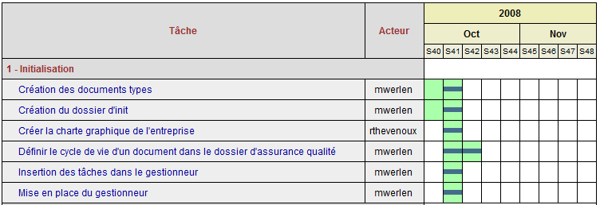
Point d'avancement

Slide 8
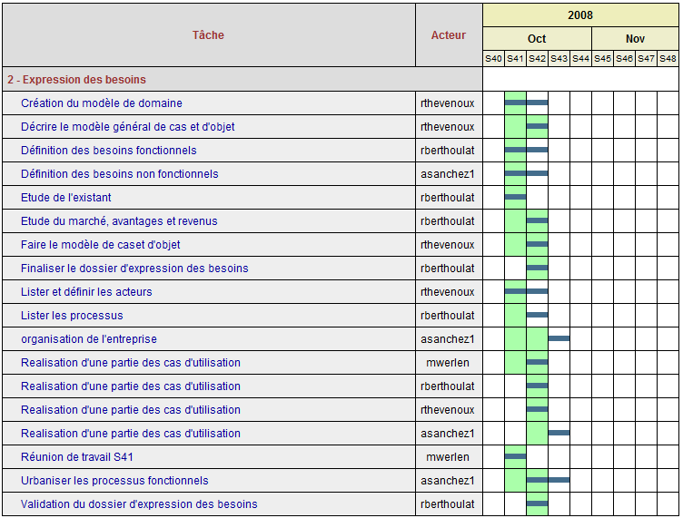
Point d'avancement

Slide 9
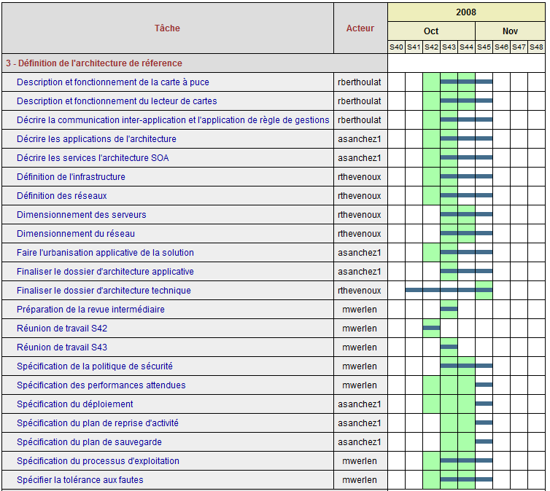
Point d'avancement

Slide 10
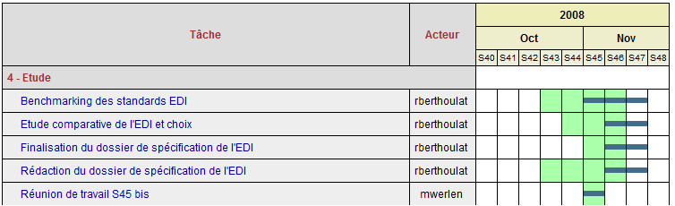
Point d'avancement

Slide 11
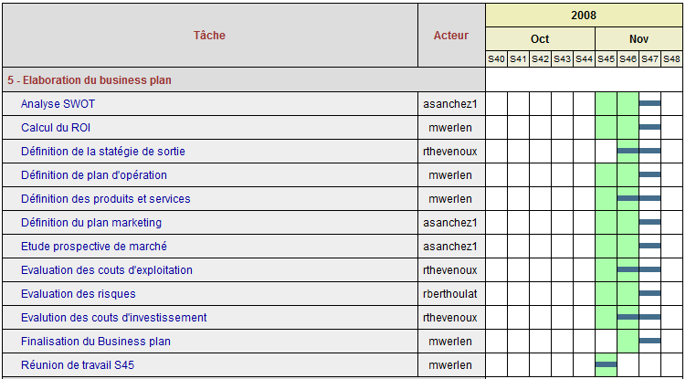
Point d'avancement

Slide 12
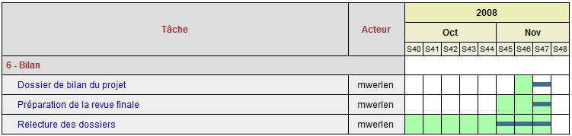
Point d'avancement

Slide 13
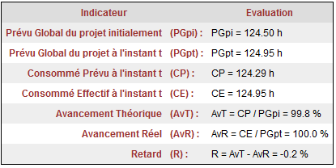
Point d'avancement
Tableau de bord
Des dérives locales dans les tâches qui se compensent pour donner une dérive totale nulle.
67 tâches dont :
  25 prévisions justes
  29 avec erreur < 30 min
  13 avec erreur > 30 min

Slide 14
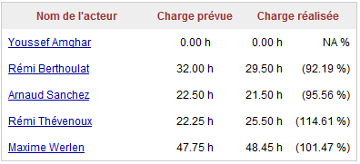
Point d'avancement
Répartition des charges
Répartition hétérogène sur le projet mais homogène sur l'ensemble des projets. Un professeur assez peu efficace !
Les dérive personnelles sont assez bien cadrées.
Beaucoup de travail pour le chef de projet.

Slide 15
Point d'avancement
Défauts et corrections
Rythme de travail « Just-In-Time » pénalisant en cas d'imprévu.
  Rappel, explication, « coups de gueule » pour permettre au projet de s'exécuter correctement
Rythmes et disponibilité des membres variables
  Nécessité de s'adapter et de réassigner les tâches rapidement en fonction des disponibilités

Slide 16
Point d'avancement
Défauts et corrections
Coordination du groupe
  Nécessité de réunir régulièrement l'équipe pour échanger nos points de vue, assigner des tâches, commenter le travail réaliser et motiver les troupes.

Slide 17
Revue finale
Présentation am2r-conseil
Présentation du projet
Point d'avancement
Bilan du projet
  Synthèse de l'EDI
  Plan marketing
  Plan d'opération
  Rentabilité des investissements
  Risques et plan de sortie
Questions/Réponses

Slide 18
Bilan du projet
EDI : Une solution en fonction de notre banque
  ETEBAC 3 par CFONB
    Très répandu, complexe et lourd
  OFX (XML)
    Peu répandu, léger, simple
  Solution propriétaire
    Non inter-connectable

Slide 19
Bilan du projet
Plan Marketing : nos offres
  Location / Vente / Installation TPE
  Vente / Rechargement de cartes
  Aventix Forfait
  Aventix Tempo

Slide 20
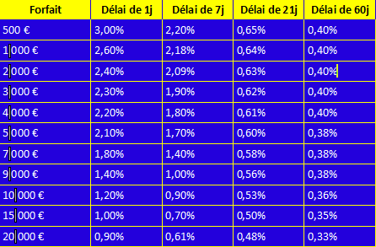
Bilan du projet
Plan Marketing : Aventix Forfait

Slide 21
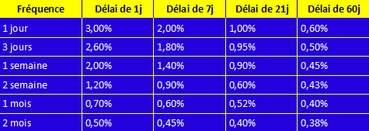
Bilan du projet
Plan Marketing : Aventix Tempo

Slide 22
Bilan du projet
Plan Marketing : SWOT
  S : Économique, souple, sûr, simple et attractif
  W : Règles de consommation plus strictes
  O : Marché non couvert et modernisable
  T : Concurrence et résistance au changement

Slide 23
Bilan du projet
Plan Marketing : un lancement en différé
  5 zones à lancer à la suite
  Préparation de 1 an
  Portefeuille de contrat commerçant
  600 000 utilisateurs dans 8 ans

Slide 24
Bilan du projet
Plan d'opération : vers l'externalisation
  Manque de compétence, flexibilité, coûts
  Découpage en 17 lots
    SI
    Monétique
    Site Web
    Services d'appui

Slide 25
Bilan du projet
Plan d'opération : Investissements nécessaires
  Plate-formes centrale et régionales
  Système d'information
    Cœur de métier
    CRM
    ERP
  Marketing, bureau, gestion
  Commerciaux mobiles

Slide 26
Bilan du projet
Rentabilité : Horizon 5 ans

Slide 27
Bilan du projet
Risques et plan de sortie
  Risque de faillite des prestataire ou fournisseur
  Risque de mauvaise évaluation du marché
Selon le solde de l'entreprise, deux cas de sortie
  Sortie catastrophe en début de parcours
  Sortie construite dès que l'activité est lancée

Slide 28
Revue finale
Présentation am2r-conseil
Présentation du projet
Point d'avancement
Bilan du projet
Questions/Réponses

Slide 29
Questions/Réponses
À retenir :
  Projet terminé sans dérive notable
  Réalisation du projet sans accrocs
  Utilisation importante de l'externalisation
  Projet économiquement réaliste
  Projet rentable dès la 5ème année

